Slide 1



숙명여자대학교 교육대학원
유아교육전공 26학년도 전기
신입생 오리엔테이션
2026년 2월 26일 17시 30분

Slide 2
숙명여자대학교 교육대학원
유아교육전공 26학년도 전기
신입생 오리엔테이션

Slide 3

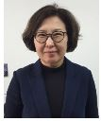
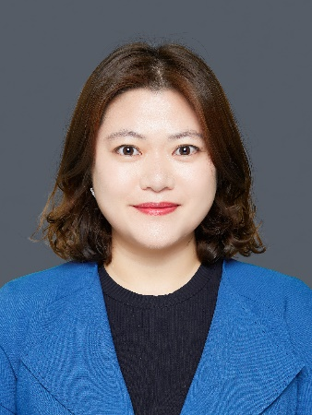
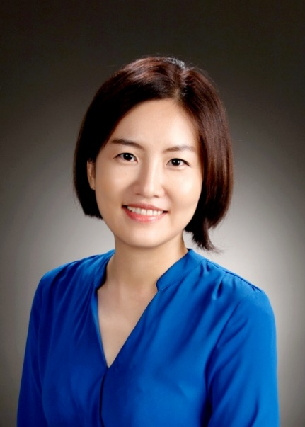
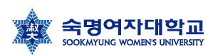
유아교육전공 교수님 소개
윤은주 교수님(2026학년도 전공주임교수님)
교내위치: 행파관 506호
전화: 02-2077-7555
이메일:eunjuyun@sm.ac.kr
정선아 교수님
교내위치: 순헌관 1003호
전화: 02-710-9834
이메일: chung78@sm.ac.kr
김유미 교수님
교내위치: 수련교수회관 211호
전화: 02-710-9008
이메일: yumikim7@sm.ac.kr
정연아 교수님
교내위치: 순헌관 905호
전화: 02-2077-7792
이메일: younahj@sm.ac.kr

Slide 4
학과 사무실 안내
대학원 학과 사무실 | 교육대학원 교학팀
위치: 순헌관 425호 번호: 02)710-9159 메일주소 : childwelfare@sookmyung.ac.kr 주요업무 : 전공행사, 논문, 프로포절 전공과목 등에 대한 문의 | 위치: 진리관 504호 번호: 주요업무: 교직이수, 실습, 봉사활동 학적변동 등에 대한 문의
학적, 수업 | 02)2077-7887
입학, 교직 | 02)710-9629

Slide 5
아동복지학과 홈페이지 공지사항
아동복지학과 홈페이지(교육대학원 공지사항 이용)
childwelfare.sookmyung.ac.kr
새로운 홈페이지가 단장 완료되었습니다!
해당 홈페이지는 별도의 회원가입없이
이용하실 수 있습니다.

Slide 6
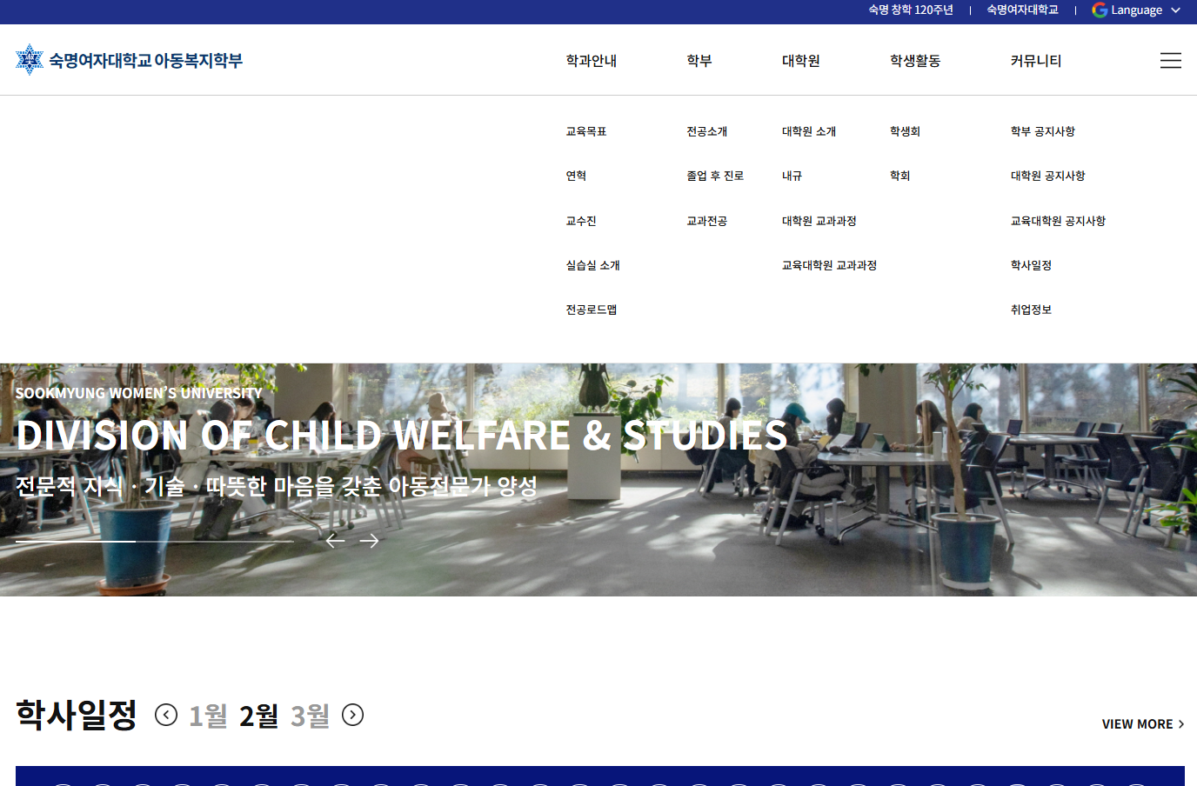
아동복지학과 홈페이지 공지사항

Slide 7
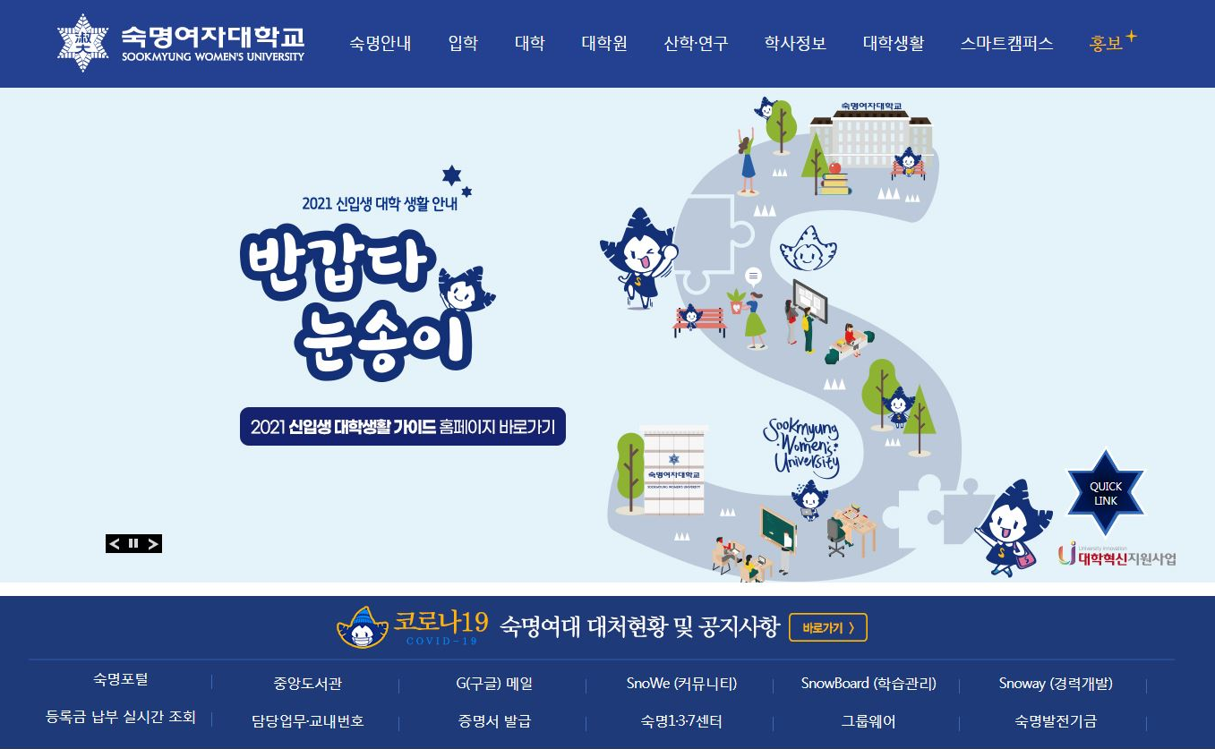
숙명포털

Slide 8
학사 안내
▶ 3학기 – 지도교수 제청 학기
4학기 – 프로포절 학기
5학기 – 논문 학기
▶ 석사학위 취득 흐름표
★ 학사 교직 가이드 17p 참고
석사학위 취득요건 | 1학기 | 2학기 | 3학기 | 4학기 | 5학기
수료학점 | 석사학위 취득 수강신청 : 수강가능학점 6학점 (교직이수자 및 보충학점이수 대상자는 10학점) 수료학점 이수 (24학점) 공통 (4과목) 8학점, 전공 (8과목) 16학점 |  |  |  | 학위논문시험(6학점) (논문연구, 논문지도)
 |  |  |  |  | 학위자격시험 추가6학점 (전공2 +공통4/ 전공4+공통2)
논문학점 (6학점) 취득 | 영어시험 합격 (재학 중 또는 수료 후 총 1회)
 | 프로포절 참석 |  |  | 논문 연구계획서 입력 | 논문중간발표
 |  |  |  |  | 논문신청
 |  |  |  |  | 논문심사
 |  |  |  |  | 인쇄본 제출

Slide 9
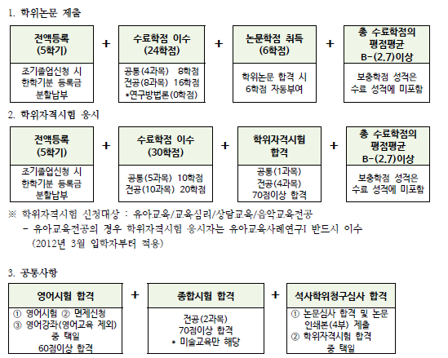

학사 안내
▶ 석사학위 수여요건
1.학위논문 제출
    2.공통사항

Slide 10
학사 안내
외국어(영어)시험 안내
▶ 학칙 및 학칙시행세칙에 의거 석사학위 취득에 필요한 외국어시험
▶ 시험일시: 4월 중순 / 10월 중순
▶ 시험장소: 교육대학원 홈페이지 공고
▶ 신청: 숙명포털시스템 – 학사메뉴 – 졸업 – 영어시험 신청
▶ 영어 시험 외에 영어강좌(오프라인, 온라인)를 수강하거나 TOEFL, TOEIC, IELTS 시험의 일정 점수 이상을 취득하면 영어시험이 면제된다.

Slide 11
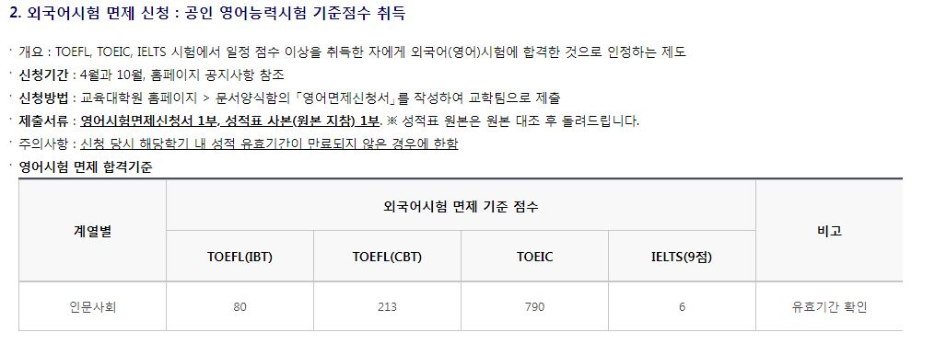
학사 안내
외국어(영어)시험 안내

Slide 12
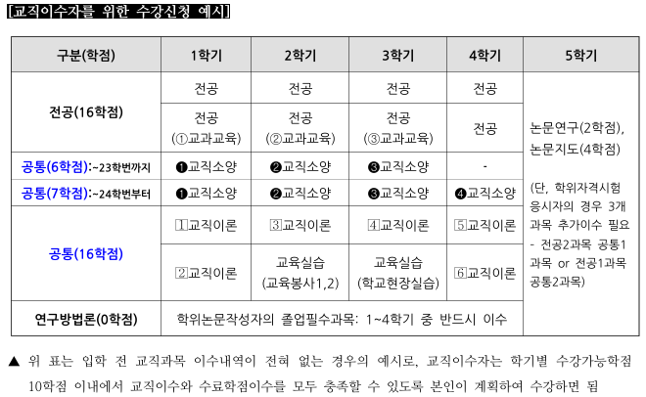
수강신청 안내
▶ 수강신청 예시
★ 학사 교직 가이드 13p 참고

Slide 13
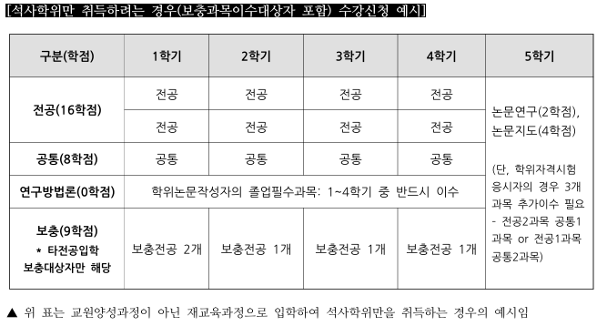
수강신청 안내
▶ 수강신청 예시
★ 학사 교직 가이드 14p 참고

Slide 14
수강신청 안내
※ 필수 이수 과목: 유아교육론, 유아논리 및 논술, 유아교재 연구 및 지도법
(재교육 과정 입학생의 경우 필수 아님/ 양성과정 입학생의 경우 필수)
1학기: 유아교육론
2학기: 유아논리 및 논술, 유아교재 연구 및 지도법
매년 개설 (2017년부터 시행)
수강신청 하실 때 참고하시길 바랍니다.

Slide 15
수강신청 안내
▶ 한 학기 수강학점 : 6학점
(단, 교직이수자 및 전공변경 입학자는 10학점)
▶1~4학기: 공통과목 1과목(2학점), 전공과목 2과목(4학점)
      (교직이수예정자는 공통과목 중 교직해당과목 2과목(4학점) 추가신청)
▶5학기
학위논문
별도의 수강신청 없이 논문 합격 시 논문지도 4학점, 논문연구 2학점이 자동부여 됨. 4학기 이내에 연구방법론(0학점) 1과목 이상 반드시 이수 해야 함.

Slide 16
프로포절(논문계획서 심사)
▶ 프로포절에 통과하여야 석·박사 학위논문 제출 자격이 주어진다.
▶ 프로포절은 5월(1학기)과 11월(2학기)에 있다.
( IRB승인 문제로 일정이 앞 당겨질 수 있습니다. )

Slide 17
프로포절(논문계획서 심사)
▶ 프로포절 대상자
프로포절 자격기준
- 4학기생 중 이수학점(24학점) 수료 또는 이수 중인 자

Slide 18
학위논문 필수 자격사항
*학위논문 필수 자격사항
▶ 대상자: 5학기생
▶ 24학점 이상 이수하고, 5학기 이상 등록한 재학생
▶ 수료학점(24학점)이 평점평균(2.7)이상인 자
▶ 전공과목, 보충과목 이수, 외국어시험, 영어강좌, 학교현장실습 등을
이수 또는 합격하지 못했더라도 5학기에 동시 진행하여 논문 제출 가능
▶ 신청시기: 4월, 10월 중 숙명포털 시스템에서 신청

Slide 19
학위논문 필수 자격사항
*논문 지도교수 선정
▶ 대상자: 3학기생
▶ 학기 초(3월, 9월) 학과 공지에 따라 논문계획서 제출
: 관심 논문 주제 및 주제 선정이유
▶ 학과 회의를 통해 논문지도교수 배정

Slide 20
교원자격증 취득안내
▶ 교원자격증은 석사학위를 취득한 자에 한하여 발급 가능
▶ 학부의 전공(주/복수전공)과 교육대학원 전공이 유사/동일 해야 한다.
▶ 학부의 전공(주/복수전공)에서 전공과목을 38학점 이상 이수해야 한다.
  -전공과목 인정여부는 교육부 방침에 따라 매 학기 주임교수님께서 결정하십니다.
▶ 교원자격 무시험검정 합격기준을 충족하여야 한다.
▶ 모든 교원자격증 발급 전 교직인성,적성검사에서 2회 이상의 적격판정을 받아야 한다
(현직교사 포함)
(세부 내용 OT책자 참조)

Slide 21
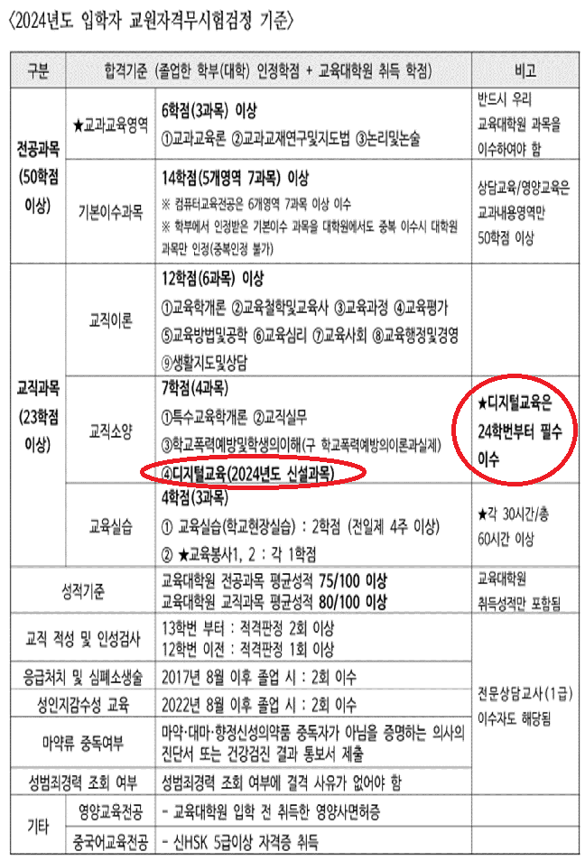
교원자격증 취득안내

Slide 22
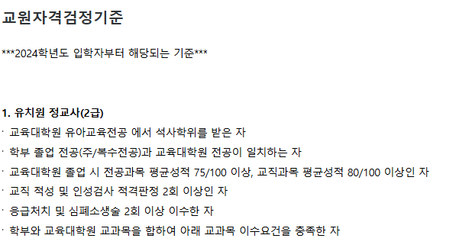
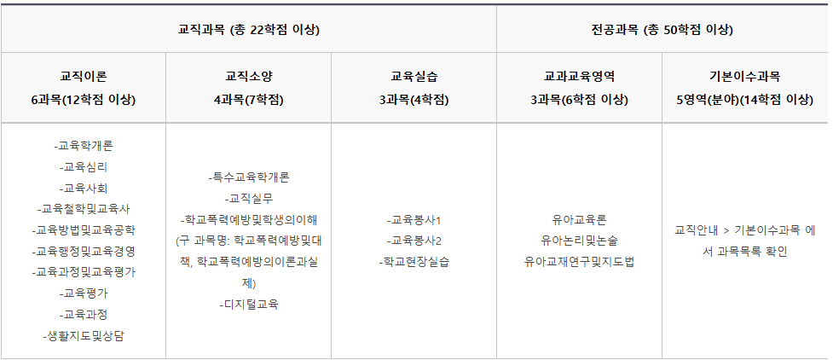

Slide 23
장학금 안내
▶ 성적우수장학금
▶ 원우회 임원장학금
▶ 우수동문장학금
▶ 현직공무원, 현직 초․중등교원 장학금
  (단, 사립학교교직원연금 또는 공무원연금에 가입되어 있는 교원및 공무원에 한함)
▶ 교직특성화장학금(글로벌탐방지원, 임용특강지원)
장학금은 공지를 받은 후 해당되는 학생이 절차에 따라
본인이 신청해야 합니다.

Slide 24
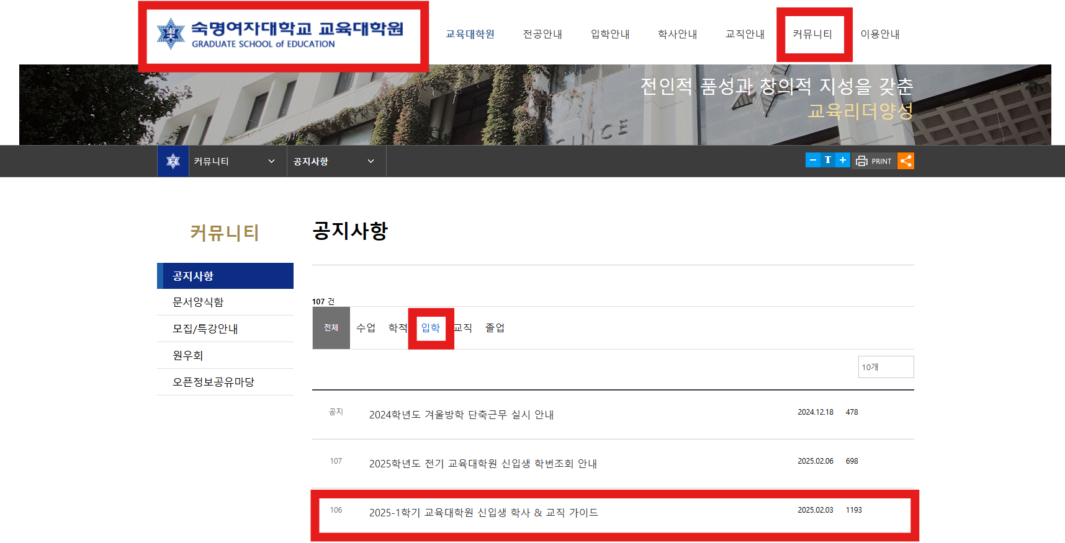

Slide 25
**자세한 내용은
교육대학원 홈페이지 공지사항과 아동복지학부 홈페이지
2026학년도 교육대학원 학사& 교직 가이드 내용을
꼭 확인 하시어 불이익이 없도록 유의해주세요.

Slide 26
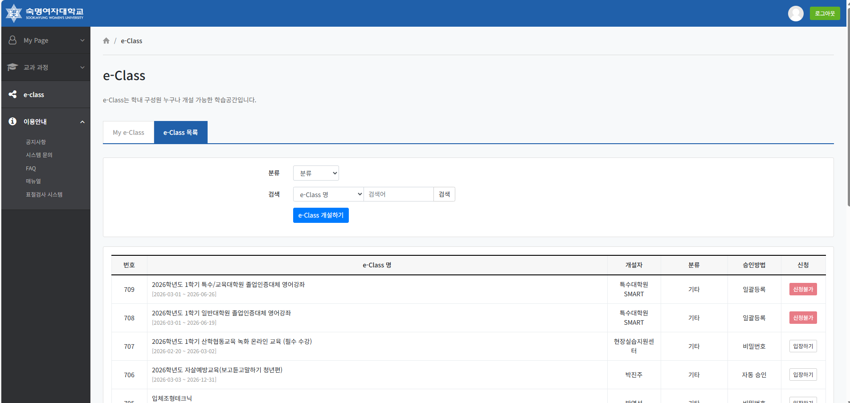

Slide 27
감사합니다.

